Slide 1
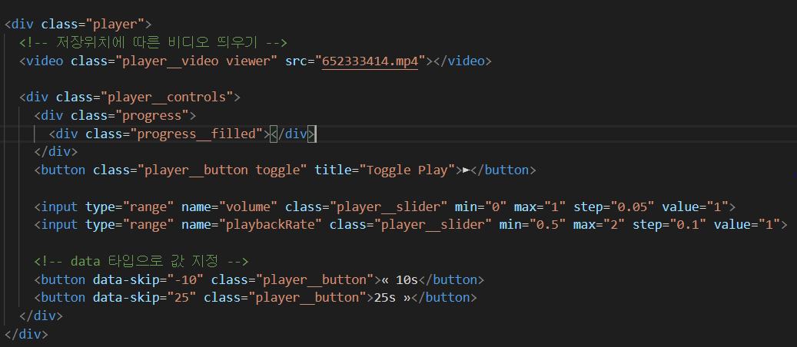
Using Video Elements
Player__controls
- display : flex
- flex-wrap : wrap
=> 내부 요소가 벗어나지 않도록
Progress__filled
Progress
button
Input_volume
Input_playbackRate
button
button

Slide 2
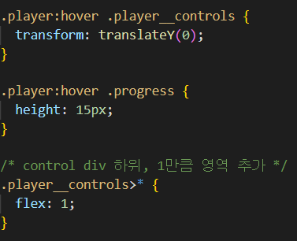
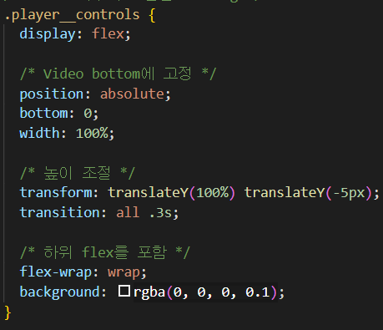
Confirm CSS
Translate Y축 이동
Bottom -> Top : -
Top -> Bottom : +
100%
-5px
100%로 따졌을 때, -5만큼 남기고 이동
-5px 만큼을 제외한 100%를 Y축으로 이동

Slide 3
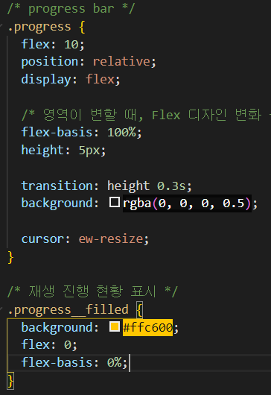
Confirm CSS
Div progress : flex 영역 : 10
Div progress__filled : flex 영역 : 0
Progress__filled의 basis 0% ~~~ Progress의 basis 100%

Slide 4
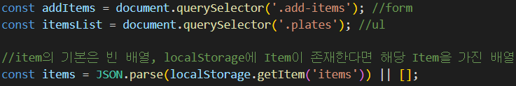
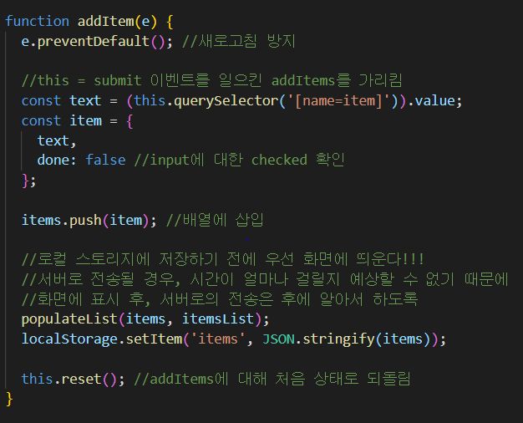
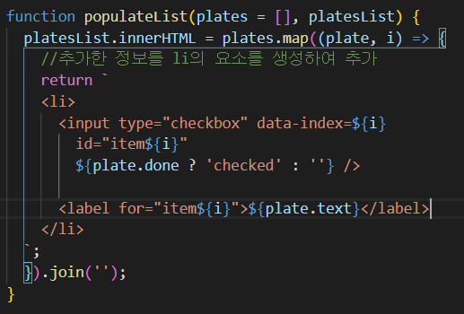
코드 진행
( Items 배열, itemList 태그 )
배열의 각 요소에 접근하여 값을 변경
내부에 JS 변수 연결

Slide 5
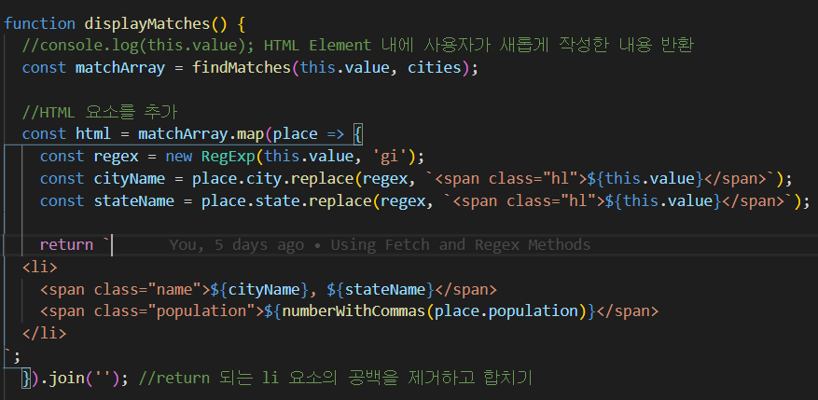
점화식을 사용하지 않은 이유는?
( Items 배열, itemList 태그 )
배열의 각 요소에 접근하여 값을 변경
내부에 JS 변수 연결
Input 에 대한 value가 가변적일 경우, 점화식을 이용하여 map과 replace 함수를 사용하는 것이 맞다
단순히 일회성 submit의 경우, 점화식보다는 배열의 map 함수를 이용하는 것이 좋다

Slide 6
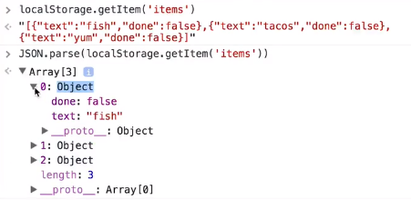
로컬 스토리지 이용하기
- parse vs Stringify
:parse = object -> string
:Stringify = String -> object
Stringify 영향 : Object -> String
Key = items
Data = items 배열 요소를 문자열로 바꿔서 저장
Key = items
Items key에 대응되는 문자열 Data -> Object 형식으로 바꾸어 저장
Parse 영향 : String -> Object

Slide 7
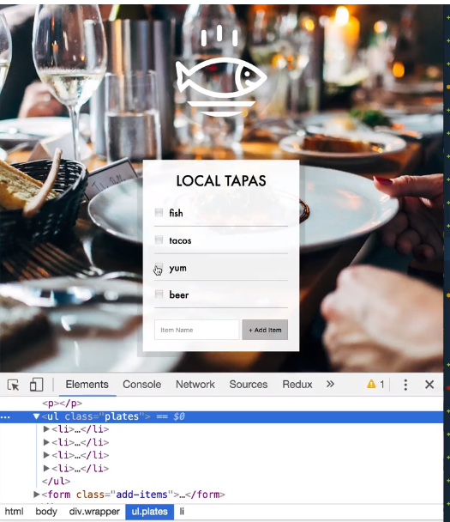
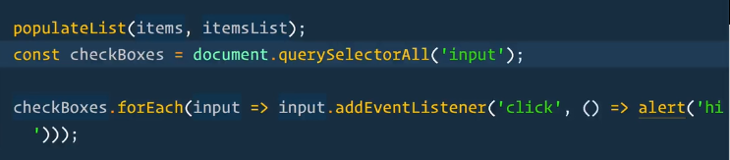
실수하기 좋은 문제 – 태그의 접근
li 태그에 들어갈 요소를 생성, 삽입
생성한 li에 대해 접근 시도
Submit, loading 등으로 인해 li가 생성되는 경우
=> li에 대한 직접적인 접근은 좋지 않다

Slide 8
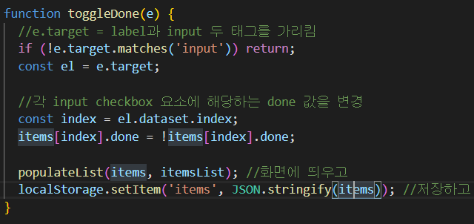

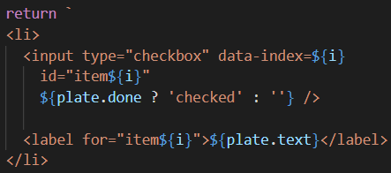

실수하기 좋은 문제 – 태그의 접근
Console.log(e.target)
=> 필요한 input을 제외한 label 이벤트는 받지 않도록 한다
Console.log(e.target.dataset.index)
Web browse의 matches
VS
점화식의 Match

Slide 9
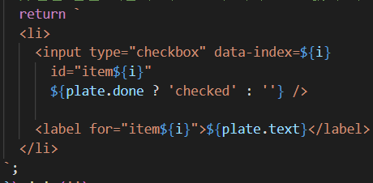
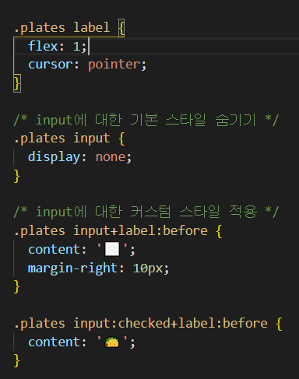
Label 과 input 사용 시, css 팁

